Slide 1
Plus d’une décennie au service du développement local

Slide 2
Les axes d’action de la Fondation Orange Cameroun
La santé
L’éducation
La culture
Projets de développement (Villages Orange)
Solidarité

Slide 3
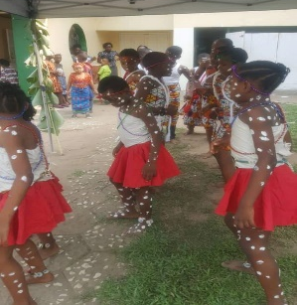
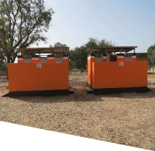
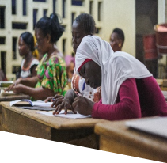
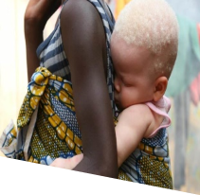
01
02
03
04
06
05
Education pour
Tous
Education
Numérique
Santé
Culture
Villages Orange
Solidarité
FabLabs Solidaires
Maisons Digitales
Ecoles numériques
Le numérique pour les malvoyants
Santé Handicap
Santé Maternelle et infantile
Notes:
3

Slide 4
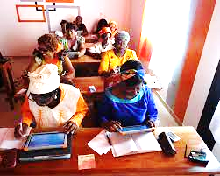
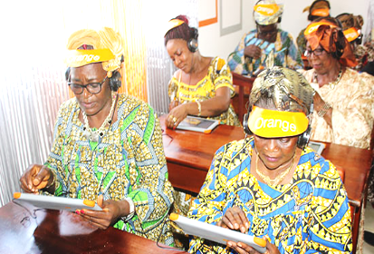
A Propos du Programme Maisons Digitales
Le programme Maisons Digitales de la Fondation Orange consiste à mettre en place au sein des associations et des centres de promotion de la femme et de la Famille (CPFF) partenaires, des salles numériques équipées dans le but de favoriser l’insertion professionnelle des femmes et/ou développer leur activité génératrice de revenues à travers l'alphabétisation et des modules de formation en entrepreneuriat de base (gestion des activités génératrices de revenu).
Les modules visent également à promouvoir l'inclusion numérique des femmes en les familiarisant avec les outils numériques et les logiciels adaptés. Implémenté depuis Novembre 2015, ce programme a vu l’installation de 20 Maisons Digitales dans les 10 régions du Pays.
Modules dispensés dans les Maisons Digitales:
TIC
Activité génératrice de revenus et Education Financière
Alphabétisation
Apprenantes de la Maison Digitale du Centre de Promotion de la Femme et de la Famille de Yaoundé V

Slide 5
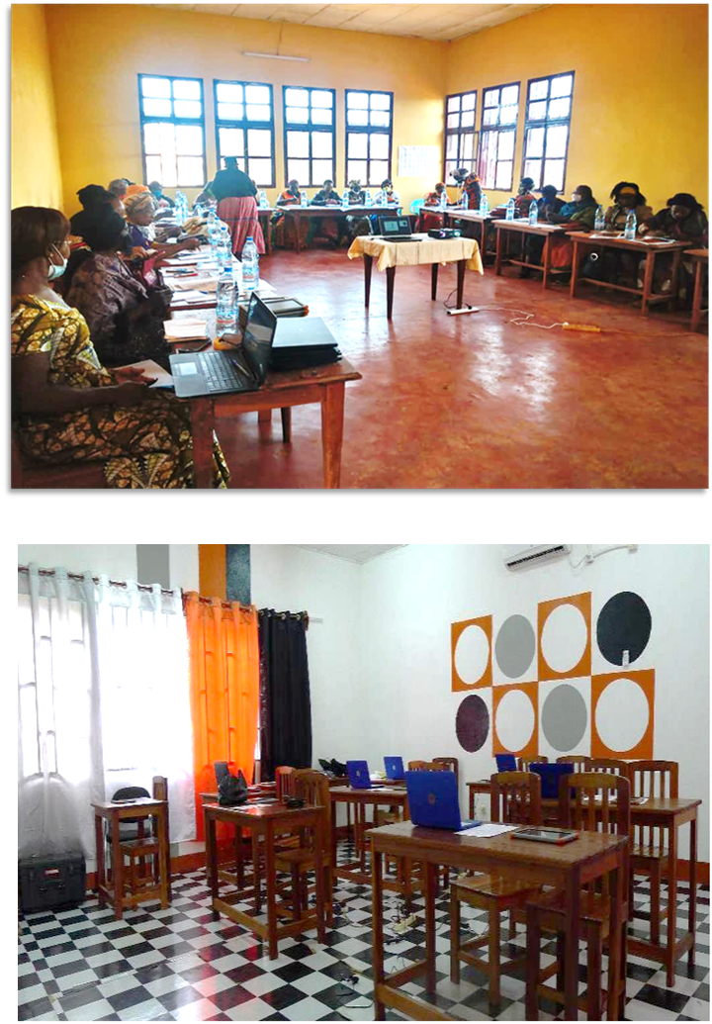
Dispositif et accompagnement des Maisons Digitales
Chaque CPFF Partenaire du Programme Maisons Digitales reçoit un Kit Numérique composé de:
Kit CPFF/MD en zone Urbaine:
2 serveurs Raspberry avec les contenus sur cartes SD, alimentations
10 Laptops + 15 tablettes et leurs alimentations en zone urbaine
Un vidéo projecteur + toile de projection
Une Imprimante
Des fiches multiprises
Le tout sécurisé dans 1 valise étanche avec cadenas
Kit CPFF/MD en zone Rurale:
2 serveurs Raspberry avec les contenus sur cartes SD, alimentations
5 Laptops + 10 tablettes et leurs alimentations en zone rurale
et leurs alimentations en zone rurale
Un vidéo projecteur + toile de projection
Une Imprimante
Des fiches multiprises
Le tout sécurisé dans 1 valise étanche avec cadenas
Valeur du kit numérique:
2 250 352 FCFA en zone Urbaine
1 381 554 FCFA en zone Rurale
En plus, chaque CPFF reçoit:
1 960 000 FCFA pour réaménager et équiper l’espace dédiée à la Maison Digitale
2 000 000 FCFA pour couvrir les frais liés à l’organisation des séances de formation des femmes pendant 24 mois
Formation des micro-entrepreneures en éducation financière et gestion des activités génératrices de revenus.
Au CPFF/MD de Bangangté.
Salle équipée de la Maison Digitale du Centre de Promotion de la Femme et de la Famille de Yaoundé V

Slide 6
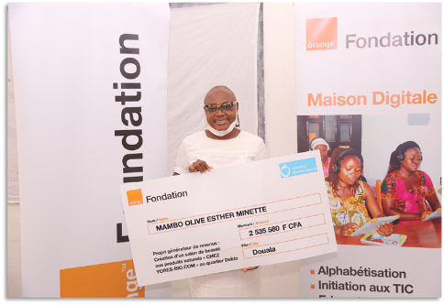
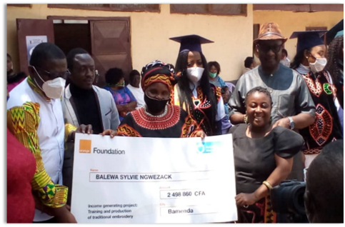
Déploiement du programme Maisons Digitales: « Projet Coup de Cœur O Féminin »
Le projet « Coup de Cœur Ô Féminin » de la Fondation Orange vise à célébrer, à accompagner chaque année en vue de leur autonomisation, les femmes qui participent au programme Maisons Digitales dans une logique de reconnaissance personnelle. Chaque lauréate reçoit une bourse et un accompagnement pour réaliser son rêve d’une valeur de 1 311 394 à 3 278 485 FCFA.
Le Cameroun compte à ce jour 12 Lauréates pour un accompagnement global d’un montant de 30 019 585 FCFA.
Remise chèque factice à la bénéficiaire du projet « Coup de Cœur O Féminin » du CPFF/MD Akwa, Mme MAMBO Olive Esther Minette dont le projet vise la création d’un salon de beauté aux produits naturels dénommé : « CHEZ YORES-BIO.COM » au quartier Deïdo à Douala
Remise chèque factice à la bénéficiaire du projet « Coup de Cœur O Féminin » du CPFF/MD de Bamenda, Mme BALEWA SYLVIE NGWEZACK dont le projet vise la formation d’autres femmes et la production de broderie traditionnelle..

Slide 7
Déploiement du programme Maisons Digitales/ agir pour l’autonomisation de la femme
Liste des Editions de Coup de Cœur O Féminin (CCOF)
Editions | Projets " Coup de Cœur O féminin" Financés | CPFF Bénéficiaires | Financement/CPFF/Projet
Edition 2016 | Création d'un restaurant | CPFF de Bertoua | 2 800 000
Edition 2017 | Création d'un restaurant : nourriture du village | CPFF de Yaoundé V | 3 000 000
Edition 2018 | Mise en place d'une cabine de secrétariat et vente des fournitures de bureau | CPFF de Nkongsamba | 1 278 000
 | Atelier de couture /Mercerie et Broderie | CPFF de Ngaoundéré | 2 570 000
 | Equipement d'une unité de transformation du cacao | CPFF de Meyomessi | 1 869 600
Edition 2019 | Production, transformation et commercialisation des tissus teintés | CPFF de Kousseri | 1 999 220
 | Production et Commercialisation de l’huile de Neem ou Neemier | CPFF de Maroua | 1 999 220
 | Training and production of traditional embroidery | CPFF de Bamenda | 2 496 205
Edition 2020 | Création d’un salon de beauté aux produits naturels « CHEZ YORES-BIO.COM » | CPFF de Akwa | 2 532 885
 | Transformation et commercialisation du savon | CPFF de Meyomessala | 3 425 650
Liste des Maisons Digitales
Maisons digitales | Région
CPFF Ngaoundéré | Adamaoua
CPFF Yaoundé 5 | Centre
ASBY -Yaoundé | Centre
CPFF Akono | Centre
CPFF Bertoua | Est
CPFF Batouri | Est
CPFF Kousseri | Extrême Nord
CPFF Maroua | Extrême Nord
CPFF Nkongsamba | Littoral
CPFFAkwa | Littoral
CPFF Dizangué | Littoral
CPFF Garoua | Nord
CPFF Bamenda | Nord Ouest
CPFF Kumbo | Nord Ouest
CPFF Bafoussam | Ouest
CPFF de Bangangté | Ouest
CPFF Meyomessala | Sud
CPFF Sangmélima | Sud
CPFF Kumba | Sud Ouest
CPFF Limbé | Sud Ouest
Edition 2021 | Production, Transformation et commercialisation du Manioc | CPFF de AKONO | 3 003 092
 | Production et Commercialisation des pommes de terre | CPFF de BANGANGTE | 3 045 713

Slide 8
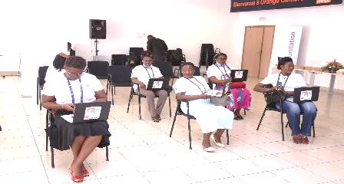
Déploiement du programme Maisons Digitales: « Femmes Connectées »
le projet « Femmes Connectées » de la Fondation Orange vise à offrir à 30 femmes issu de trois maisons digitales pilotes (Douala 1er, Yaoundé 5e et Bamenda II), les formations et équipements dont elles ont besoins pour devenir des « opérateurs de saisie de donnée » en ligne sur la plateforme de l’entreprise sociale ISAHIT. L’objectif étant, de donner aux femmes socialement vulnérables l’opportunité de gagner de l’argent en ligne afin de mener un projet de vie et être autonome.
La Fondation Orange a offert à chaque bénéficiaire, un ordinateur portable, une clé USB avec un mois de connexion et une enveloppe de 50 000 FCFA de frais de dossier administratif.
Cérémonie de remise des kits aux Hiteuses du projet « Femmes Connectées » du CPFF/MD de Akwa & Yaoundé V

Slide 9
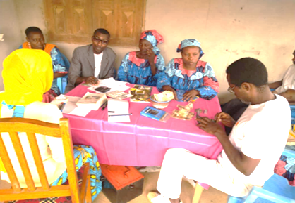
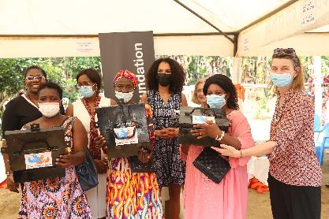
Déploiement du programme Maisons Digitales: Tontines Améliorées
Les Tontines Améliorées encore appelées Association Villageoise d’Épargne et de Crédit (AVEC), sont des groupes de 15 à 25 personnes qui épargnent ensemble et font des petits emprunts à partir de ces épargnes. Elles offrent aux emprunteurs des possibilités de crédit abordables, et un rendement d’épargne qui excède généralement celui obtenu auprès d’une institution officielle. L’élément novateur pour ce type de tontine est qu’elles sont entièrement gérées par leurs membres. Chaque centime épargné ou gagné par le groupe est généré par les membres eux-mêmes.
Les tontines améliorées créent ainsi un espace sécurisé au sein duquel les femmes peuvent épargner, accéder au crédit, bénéficier d’un soutien lorsqu’elles sont confrontées à des situations d’urgence personnelles, et bâtir un réseau de soutien social.
On dénombre 7 Tontines Améliorées à ce jour soit 4 à Akono et 3 à Sangmélima.
Réunion de cassation et de relance de la Tontine améliorée Nnem mbock de Akono
Cérémonie de remise du Kit Tontine améliorée à la 4e Tontine créée à Akono présidée par Elizabeth TCHOUNGUI, Directrice Exécutive, RSE, Diversité et Solidarité du Groupe Orange
Présidente déléguée de la Fondation Orange

Slide 10
Les Chiffres Clés
19 Maisons Digitales
2 MD Cambriolées
1 MD Suspendue
2 607 Formées dans les MD
1 070 Formées par PPI
7
ans d’ existence
20 Maisons Digitales
TOTAL Femmes Formées:
3 677
Total Financement Programme: plus de 381 852 046 FCFA
Tontines améliorées
12 Bénéficiaires CCOF
Subvention accordée plus de
30 019 585 FCFA
1 330 Bénéficiaires
6 880 000 Epargne
8 753 500 Crédits accordés
593 000 Solidarité
30 Bénéficiaires
Subvention accordée plus de
13 000 000 FCFA

Slide 11
Merci

